Slide 1
Maven & Git
石磊

Slide 2
Maven - 构建工具
帮你下载jar包
寻找依赖，帮你下载依赖
Maven是跨平台的
帮助我们标准化构建过程.所有的项目都是简单一致的,简化了学习成本
一个依赖管理工具和项目信息管理工具.他还提供了中央仓库,能帮我们自动下载构件.
项目设计、编码、测试和集成发布阶段

Slide 3
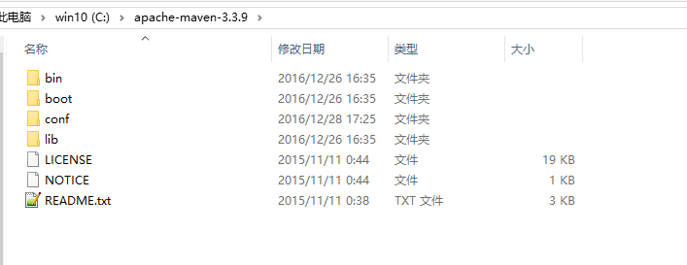
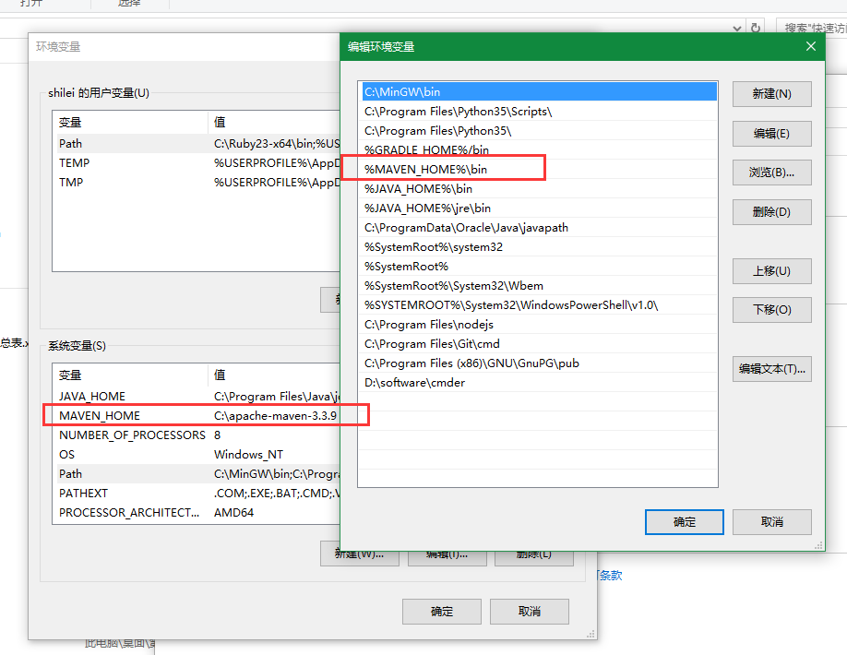
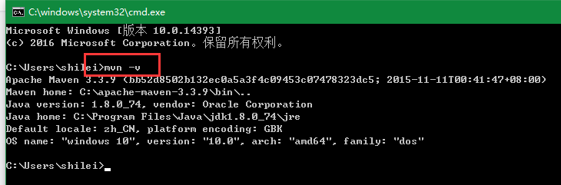
Maven-安装

Slide 4
Maven-项目结构
MavenProjectName（Root） (项目根目录) |----src | |----main | | |----java ——存放项目的.java文件 | | |----resources ——存放项目资源文件 | |----test | | |----java ——存放所有测试.java文件 | | |----resources ——存放项目资源文件 |----target ——项目输出位置（刚创建时没有的） |----pom.xml ----用于标识该项目是一个Maven项目

Slide 5
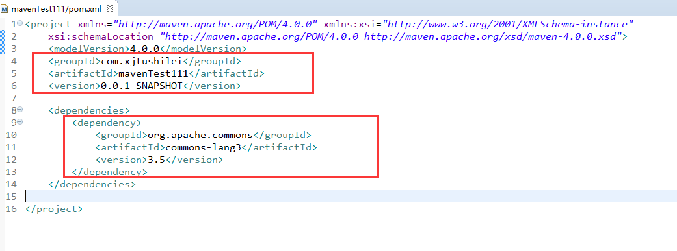
Maven – pom.xml文件

Slide 6
Maven – 举例
https://github.com/belerweb/pinyin4j
https://github.com/apache/commons-lang
https://github.com/DeepCompute/cnn

Slide 7
Maven - 使用Maven编译、清理、测试、打包项目
使用Maven编译项目，编译项目的命令是："mvn compile“
使用Maven清理项目，清理项目的命令是："mvn clean“
使用Maven测试项目，测试项目的命令是："mvn test“
使用Maven打包项目，打包项目的命令是："mvn package“
使用Maven部署项目，部署项目的命令是：“mvn install”“mvn deploy”

Slide 8
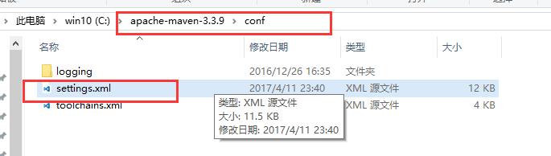
Maven – 换源
<mirror>
<id>nexus-aliyun</id>
<mirrorOf>*</mirrorOf>
<name>Nexusaliyun</name>
<url>http://maven.aliyun.com/nexus/content/groups/public</url>
</mirror>

Slide 9
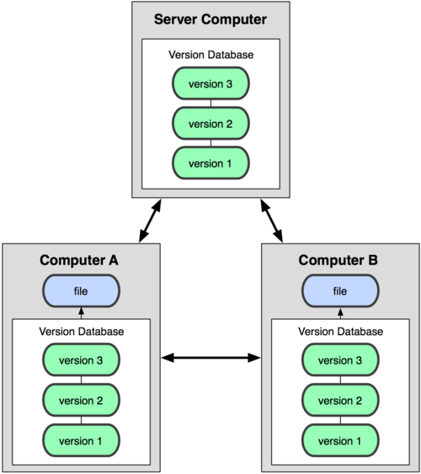
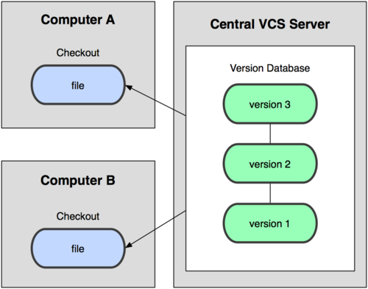
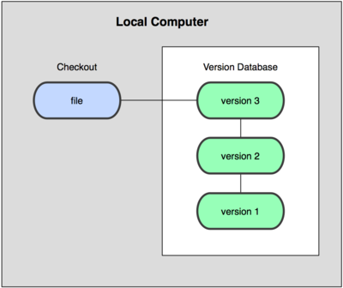
Git
版本控制工具

Slide 10
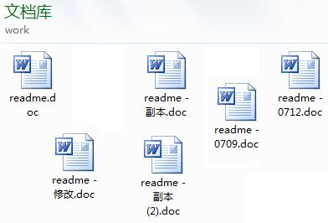
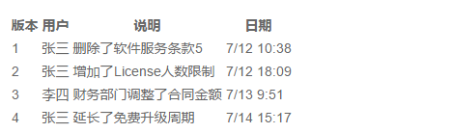
Git
版本控制工具

Slide 11
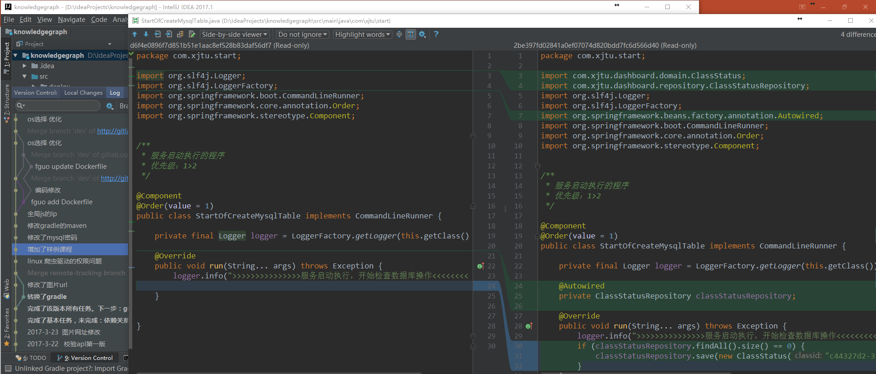
Git
版本控制工具

Slide 12
Git 安装
官网下载 https://git-scm.com/downloads
配置环境变量：C:\Program Files\Git\bin

Slide 13
Git 演示
Eclipse
Team->share->commit->push to master(首次设置账户)
Git网站演示
https://coding.net/u/xjtushilei/p/knowledgegraph/git/plot （私有的）

Slide 14
Git 推荐
国外：
GitHub
大小不限制，超过1G有警告（强迫症别超过）
无免费私有
学生用户私有免费
国内：
coding.net (前身是 GitCafe ) : https://coding.net
每个1G
5个私有免费
oschina : https://git.oschina.net
每个100M
1000个私有免费
Pages服务：静态文件web访问
举例：
https://coding.net/u/ldm2017/p/ldm2017/git
https://ldm2017.coding.me

